Slide 1
Evolutia idealului educațional de-a lungul timpului
Tudor Gulin

Slide 2
Evoluția idealului educațional de-a lungul timpului a fost un proces complex, influențat de schimbările sociale, politice și culturale din fiecare perioadă istorică. Vom explora succint evoluția acestui ideal în Grecia Antică, Epoca Medievală, Epoca Renașterii și Epoca Modernă, subliniind momentele și elementele reprezentative ale fiecărei perioade.
Urmărind evoluţia istorică a idealurilor educaţionale suntem puşi în imposibilitatea de a constata existenţa unei succesiuni ascendente a acestora, realitate determinată de faptul că idealul educaţional exprimă practic valoarea dominantă specifică fiecărei epoci istorice.

Slide 3
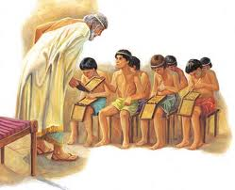
Grecia Antică
În Grecia Antică, idealul educațional se concentra pe dezvoltarea individului ca cetățean activ și participativ în viața politică și socială. Educația era strâns legată de formarea moralității și culturii personale. Cea mai importantă instituție educațională era gimnaziul, unde tinerii aristocrați primeau o educație integrală, incluzând studiul literaturii, muzicii, matematicii și educația fizică.

Slide 4

Filozofi precum Socrate, Platon și Aristotel au avut un impact major asupra educației în această perioadă, promovând gândirea critică, discursul liber și dezvoltarea intelectuala. Idealul educaţional al Antichităţii elene era atletul, urmărindu-se dezvoltarea armonioasă a omului şi îmbinându-se frumuseţea fizică cu trăsăturile morale şi intelectuale ale personalităţii sale iar în Sparta idealul educaţional era o concretizat prin modelul conducătorului militar.

Slide 5
Epoca Medievală
-În Epoca Medievală, educația era dominată de Biserica Catolică, care deținea controlul asupra cunoașterii și a instituțiilor educaționale. Scopul principal al educației medievale era formarea clericilor și a altor slujitori ai Bisericii;
-În Evul Mediu idealul avea un puternic accent cavaleresc şi religios, predominând ca idealuri distincte sfântul şi cavalerul.

Slide 6
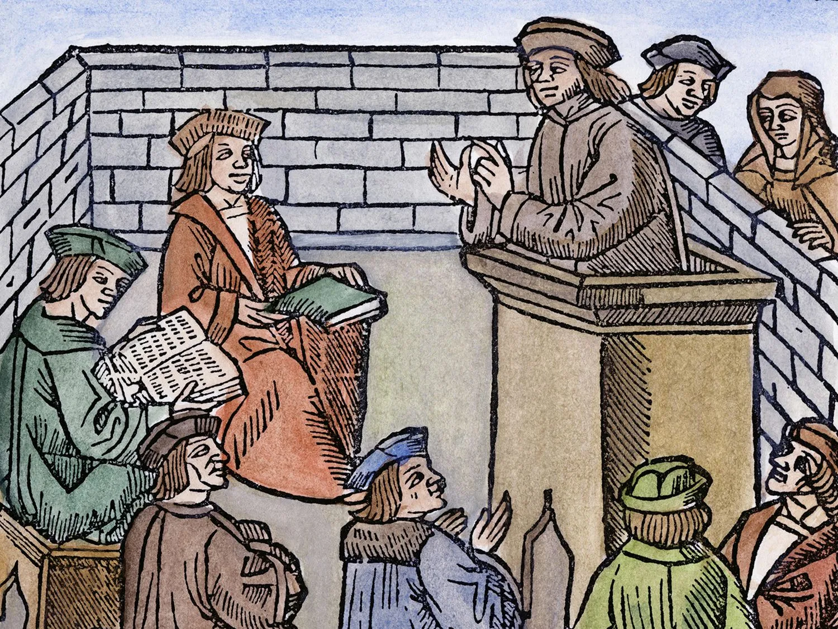
În această perioadă, se punea accent pe studiul teologiei, filosofiei scolastice și limbilor clasice. Cele mai renumite instituții educaționale erau școlile catedralelor și universitățile, cum ar fi cea de la Bologna, care a fost prima universitate fondată în secolul al XI-lea.

Slide 7
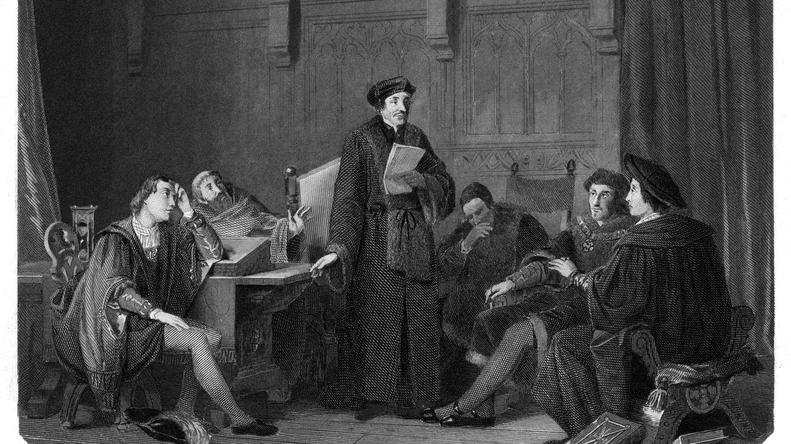
Epoca Renașterii
-În Epoca Renaşterii întâlnim idealul omului universal, accentul punându-se pe dezvoltarea şi cultivarea armonioasă a personalităţii umane;
-Epoca Renașterii a adus o schimbare semnificativă în idealul educațional, punând accent pe umanism, descoperirea și explorarea umană. Ideea centrală era dezvoltarea completă a individului și a potențialului său.

Slide 8
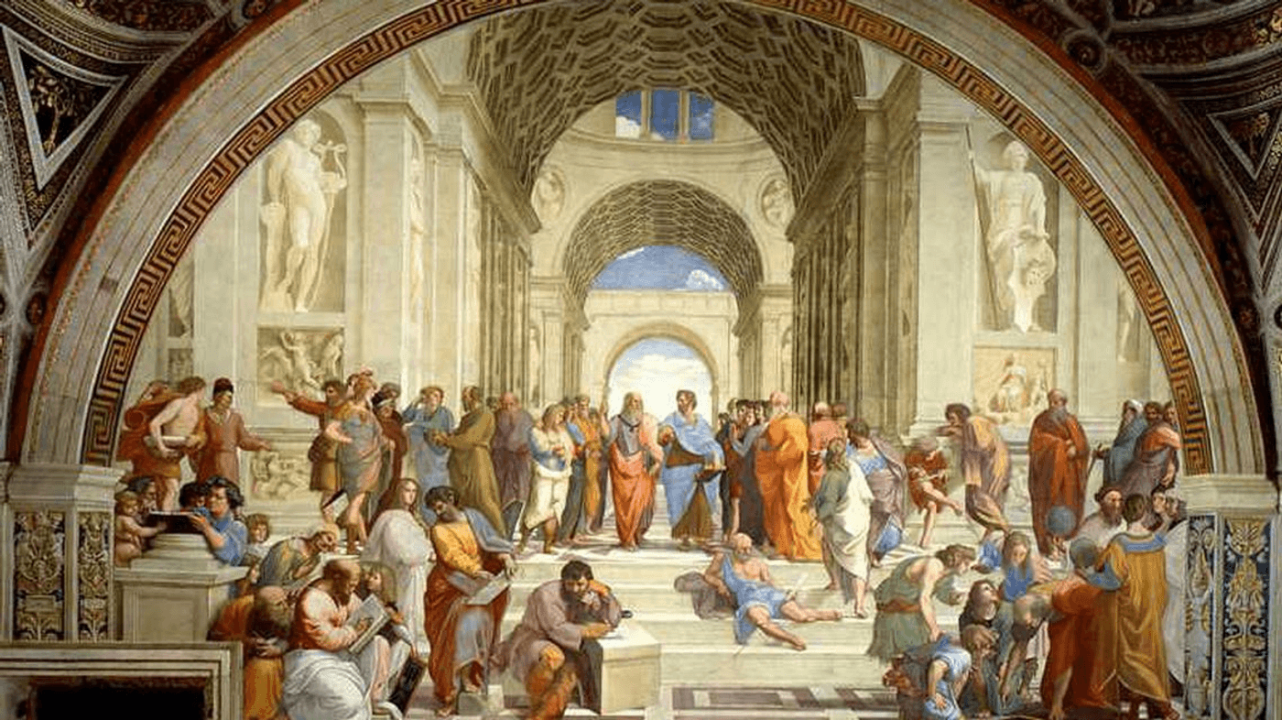
Educația umanistă se concentra pe studiul umanității, literaturii clasice, artelor, stiintelor si retoricii. Printre cei mai importanți umaniști se numără Erasmus din Rotterdam și Francesco Petrarca. În această perioadă au fost fondate și multe academii și școli, cum ar fi cele din Florența, Roma si Padova.

Slide 9
Epoca Modernă
-Epoca modernă impune la rândul său, în funcţie de caracteristicile diferitelor sale etape, idealuri educaţionale diferite: idealul personalităţii eficiente, în faza industrializării timpurii, idealul personalităţii multi-lateral dezvoltate, în faza industrializării avansate şi idealul personalităţii creatoare, specific societăţii postindustriale;
-În Epoca Modernă, idealul educațional a devenit din ce în ce mai secular, iar educația a devenit mai accesibilă și mai diversificată. Iluminismul a influențat puternic această perioadă, promovând gândirea rațională, știința și libertatea de exprimare. Sistemul educational s-a extins, incluzând educația primară obligatorie și apariția universităților moderne.

Slide 10
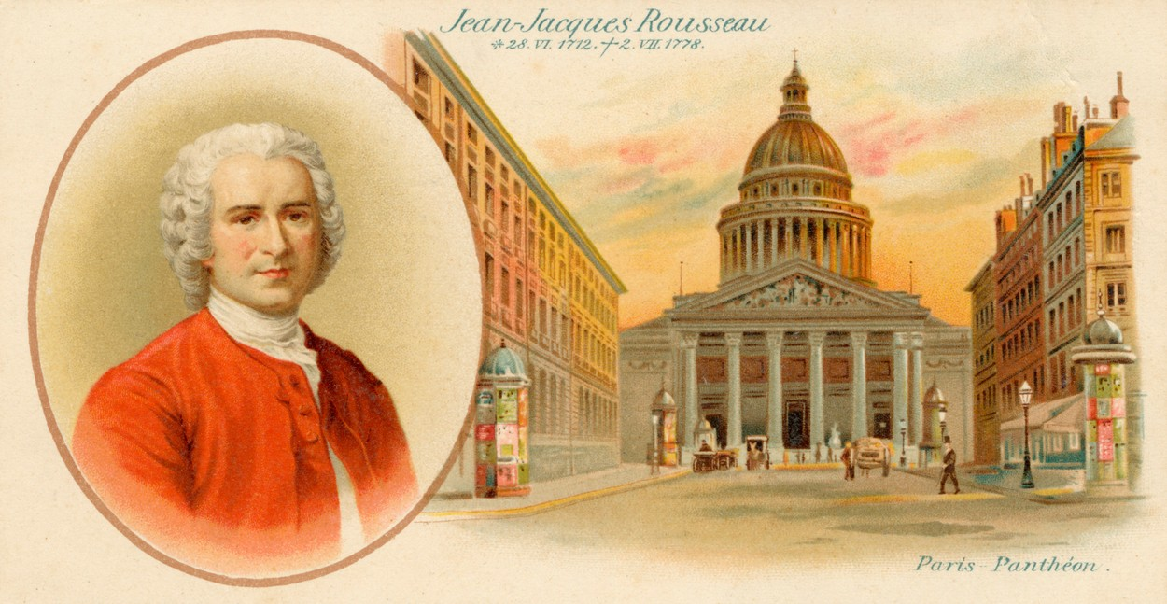
Enciclopediștii, precum Denis Diderot și Jean-Jacques Rousseau, au promovat ideea unei educații universale pentru toata lumea. În secolul al XIX-lea, s-au înființat instituții de învățământ superior specializate în științe, medicină, inginerie și umaniste.

Slide 11

Fiecare perioadă a adus schimbări semnificative în modul în care societatea a înțeles și a promovat educația, reflectând valorile și prioritățile timpului respectiv.

Slide 12
Mulțumesc pentru atenție!

